Slide 1
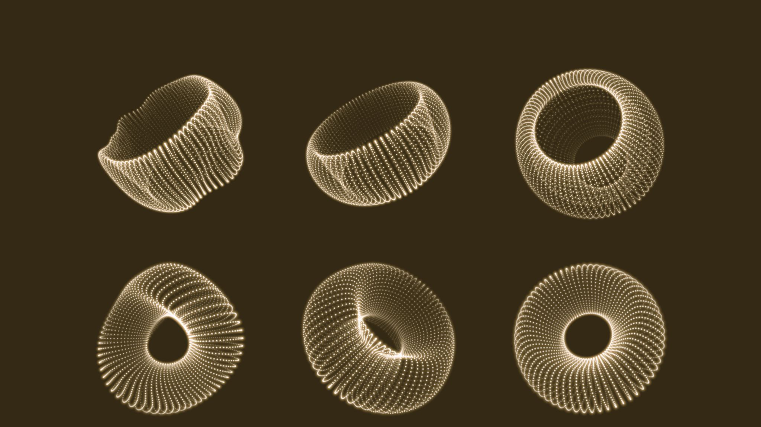
éléments
Fait par louis-félix

Slide 2
Phosphore )2 )8 )5
2é 8é 5é

